Slide 1
Өсімдіктерге байланысты биологиялық қауіпсіздік

Slide 2
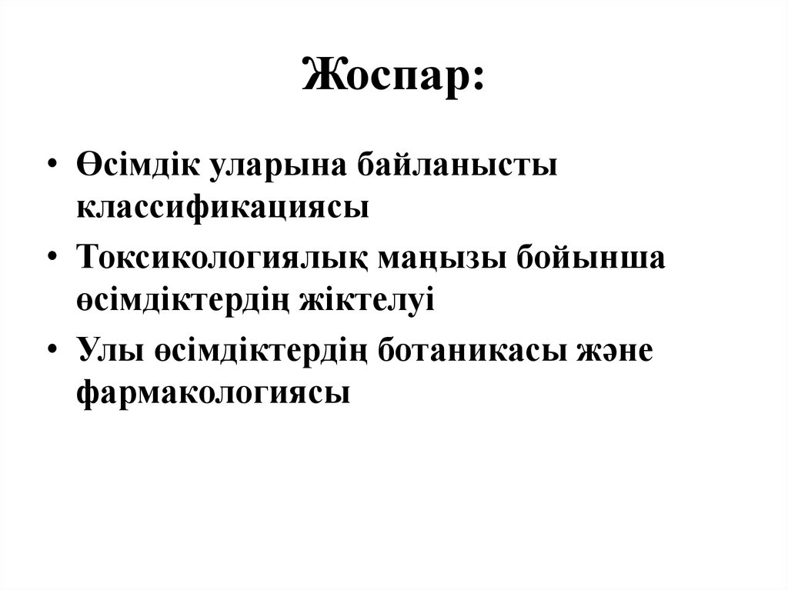

Slide 3
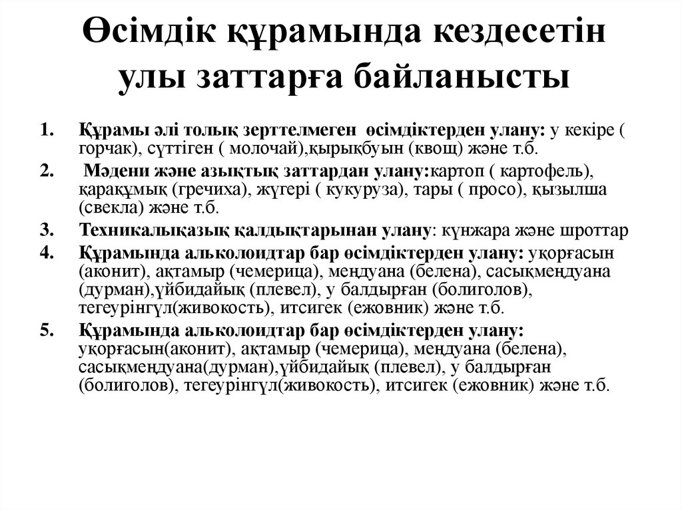

Slide 4
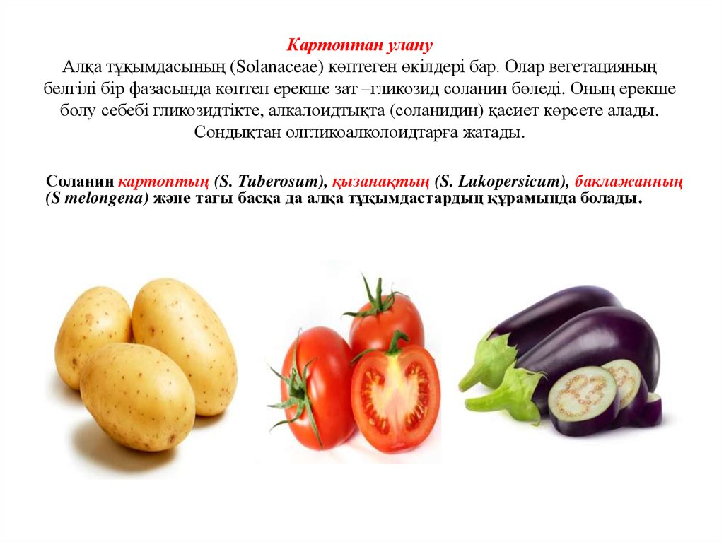

Slide 5
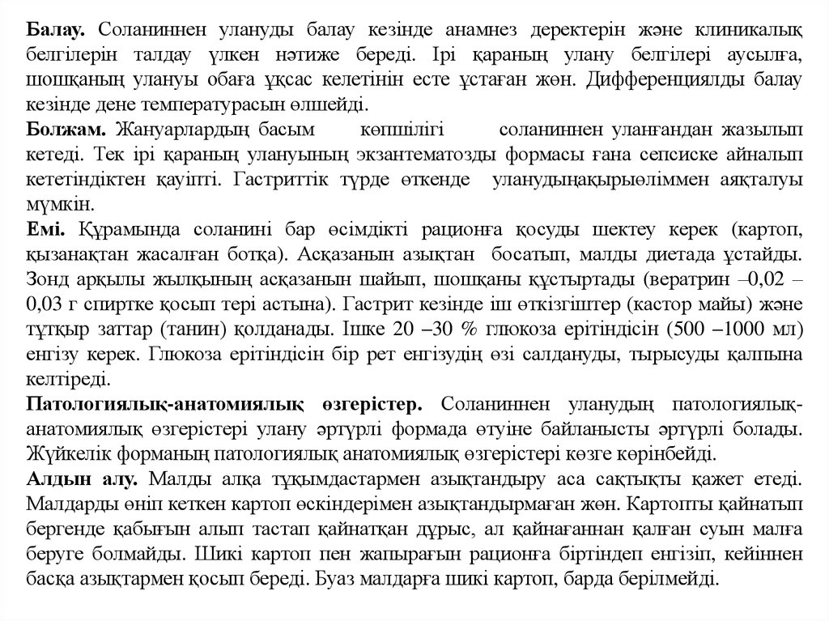

Slide 6
